Slide 1
PROSTAT KANSERİNDE ADT
ARŞ. GÖR. DR. MUSTAFA CAN BERK YÜCEL

Slide 2
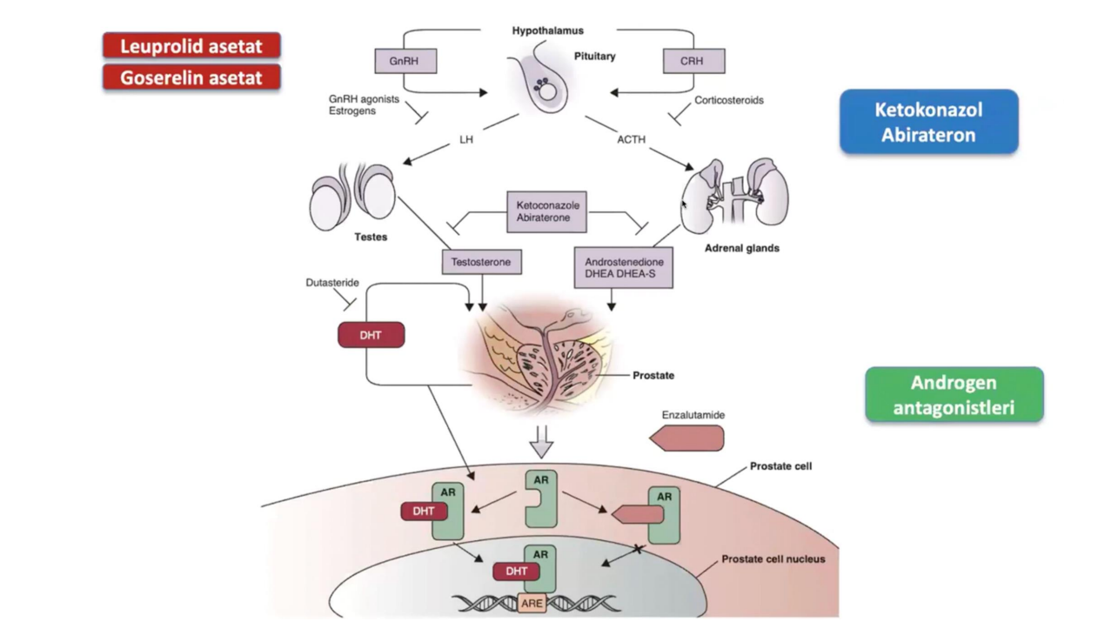

Slide 3
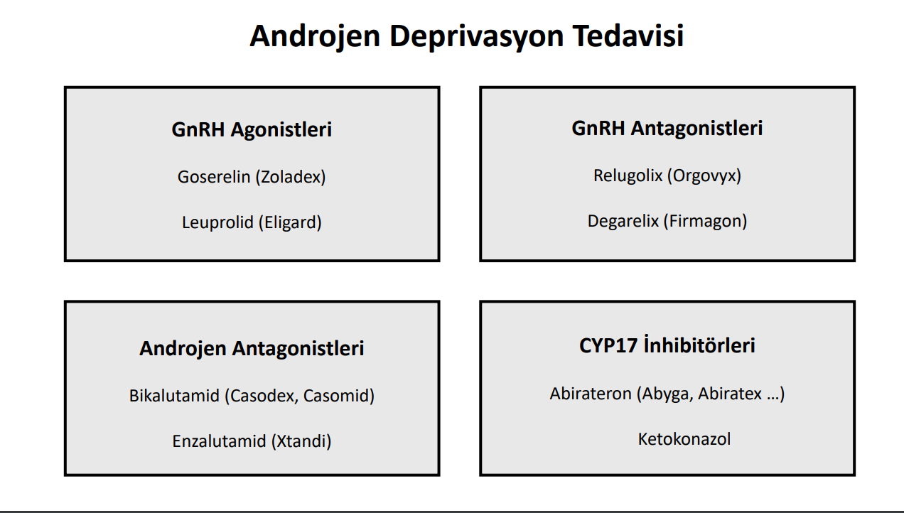

Slide 4
ADT YAN ETKİLERİ
• Sıcak basması, terleme
• Libido kaybı, erektil disfonksiyon
• Kilo alımı
• Osteopeni, osteoporoz
• Metabolik sendrom
• Kardiyovasküler olaylar
• Serebrovasküler olaylar
• Kas güçsüzlüğü
• Nörokognitif bozulma, demans

Slide 5
DEFİNİTİF RT UYGULANAN HASTALARDA ADT

Slide 6
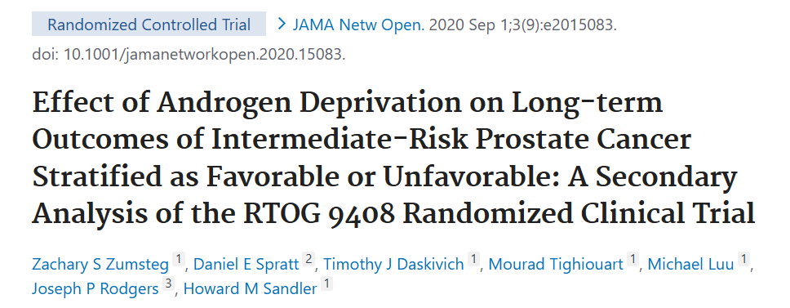
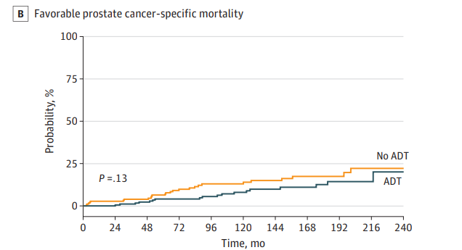
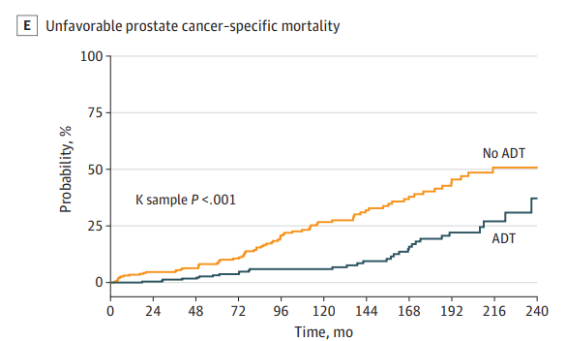

Slide 7
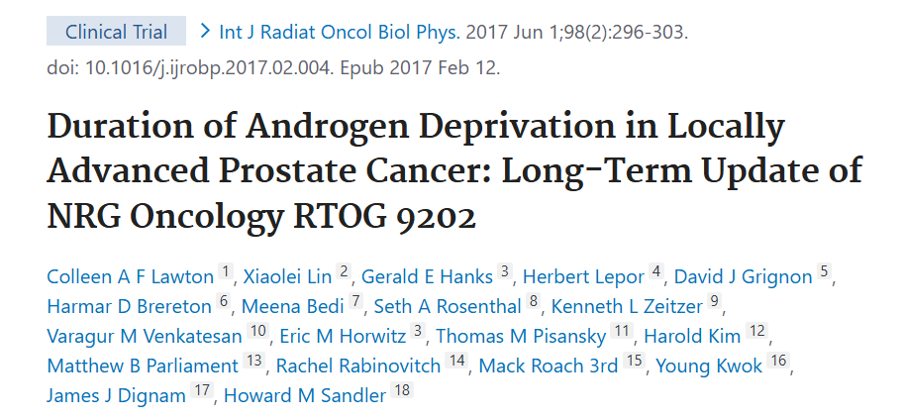
Faz 3 randozmize çalışma.
Uzak metastazı olmayan 1554 yüksek riskli erkek.
Tüm pelvise 46 Gy + 24 Gy prostat.
Hastalar kısa dönem(4 ay) ve uzun dönem(24 ay) HT kollarına randomize ediliyor.
Uzun dönem ADT kolunda DFS istatistiksel olarak uzun bulunuyor, DM istatistiksel olarak daha az bulunuyor.

Slide 8
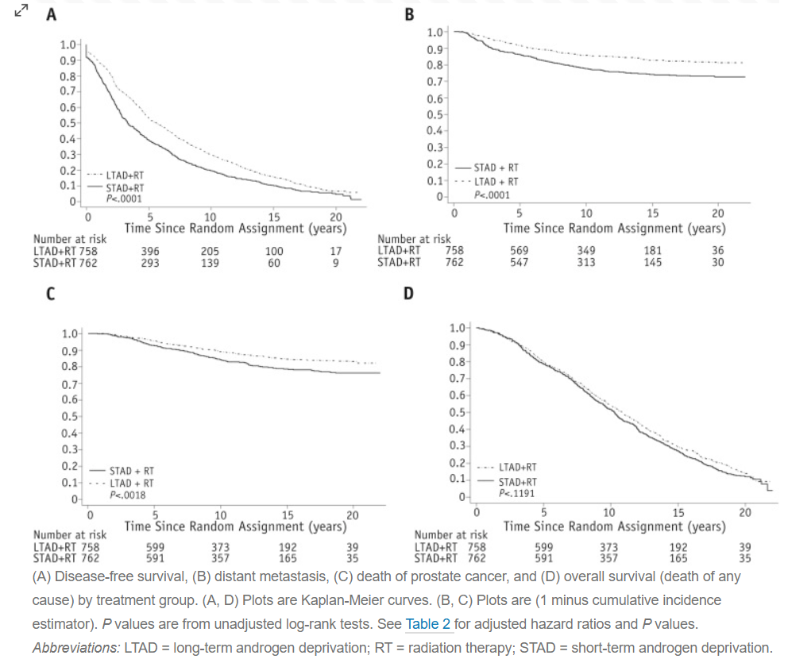

Slide 9
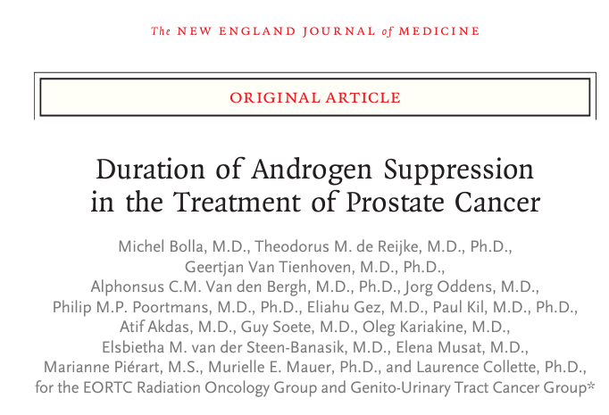
Faz 3 randozmize çalışma.
Uzak metastazı olmayan 970 yüksek riskli erkek.
Tüm pelvise 50 Gy + 20 Gy prostat.
Hastalar kısa dönem(6 ay) ve uzun dönem(36 ay) HT kollarına randomize ediliyor.

Slide 10
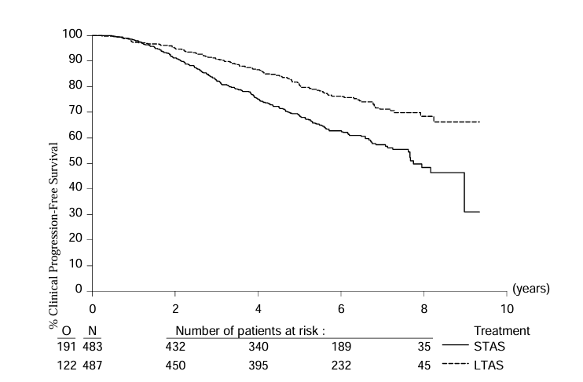
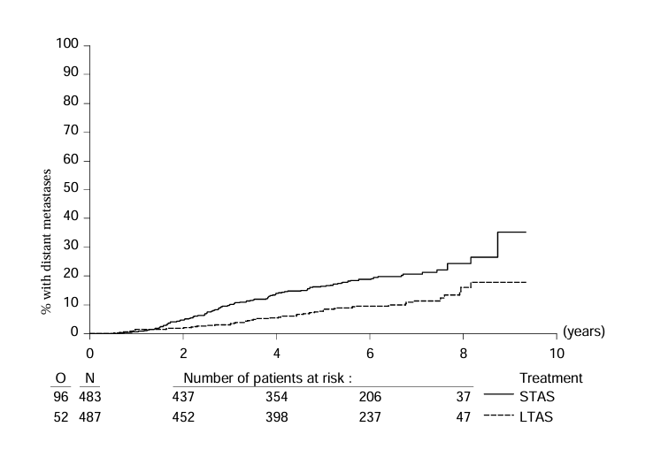

Slide 11
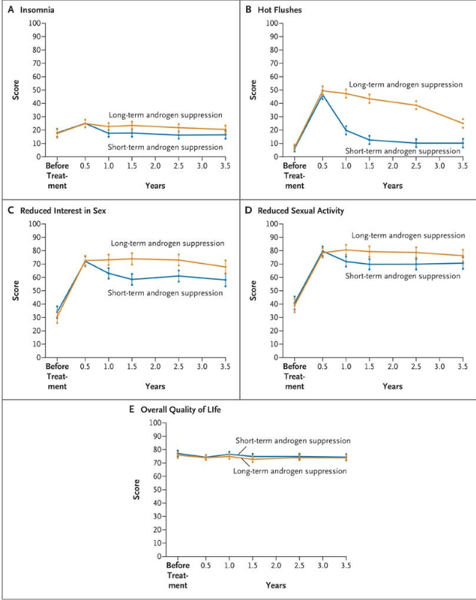
Kardiyak olaylar arası fark yok.

Slide 12
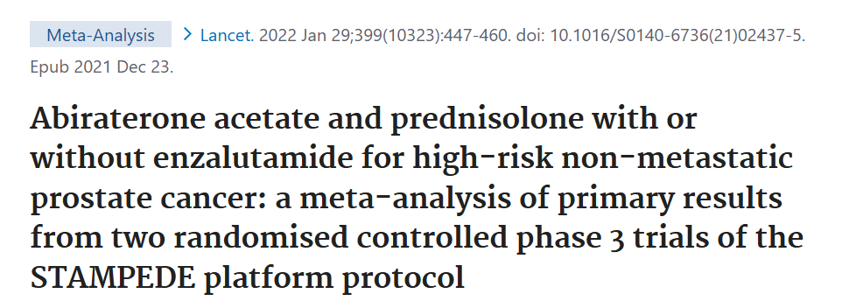
cN1
cN0(en az 2 yüksek risk özelliği)
T3-4
Gleason skoru 8-10
PSA ≥ 40 ng/ml
+ Günlük 5 mg prednizon

Slide 13
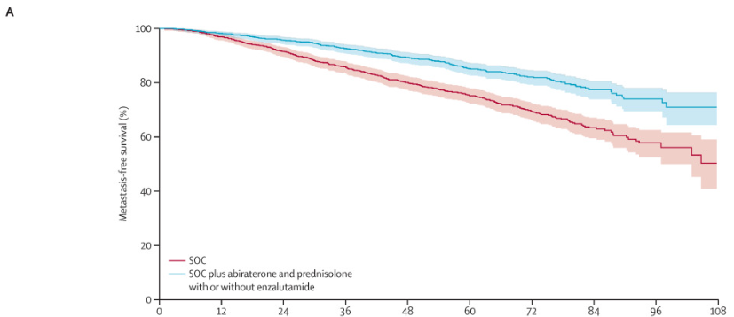
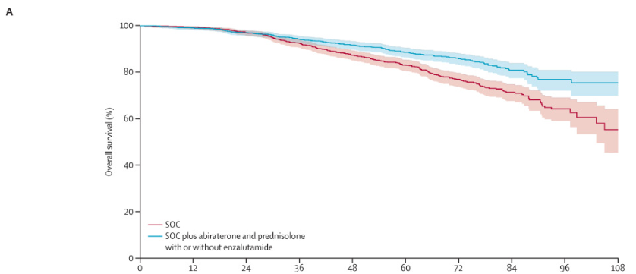

Slide 16
ADJUVAN/SALVAGE RT UYGULANAN HASTALARDA ADT

Slide 17
Ekim 2006- Mart 2010 arası 743 hasta.
RP sonrası PSA 0.2-2 arası hastalar dahil edildi.
RT dozu 66Gy/33 fx.
RT+ADT koluna 10.8 mg goserelin sc RT ilk günü ve 3. ayda uygulanıyor.

Slide 18
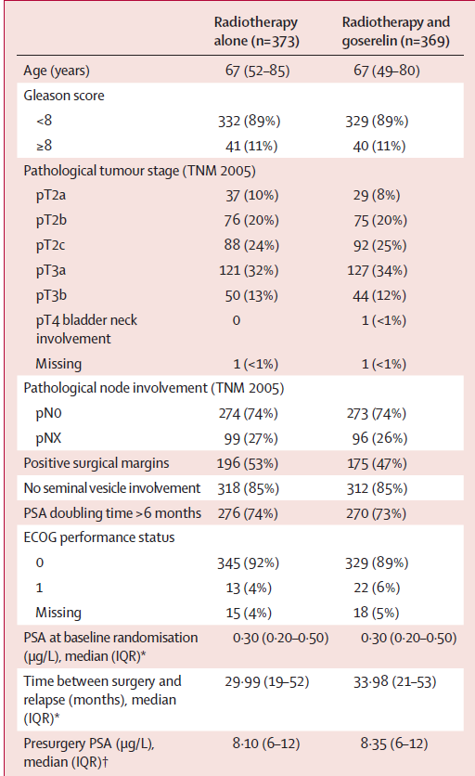

Slide 19
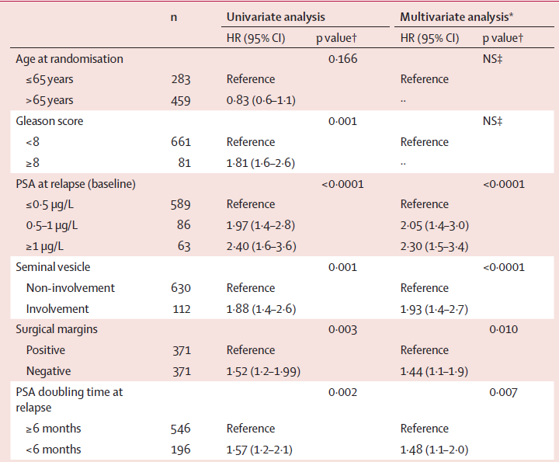
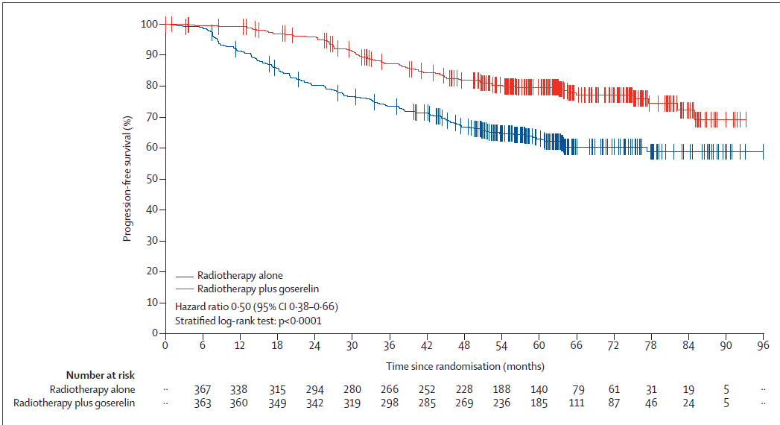

Slide 20
Mart 2008-Mart 2015 arasında 1792 hasta.
RP sonrası ölçüleblir PSA’sı olan veya başlangıçta ölçülemeyen daha sonra PSA’sı artan 0.1-2 arası.
Grup 1: PBRT 64.8-70.2 Gy RT.
Grup 2: PBRT+ STADT
Grup 3: PLNRT(45 Gy) + PBRT+ STADT

Slide 21
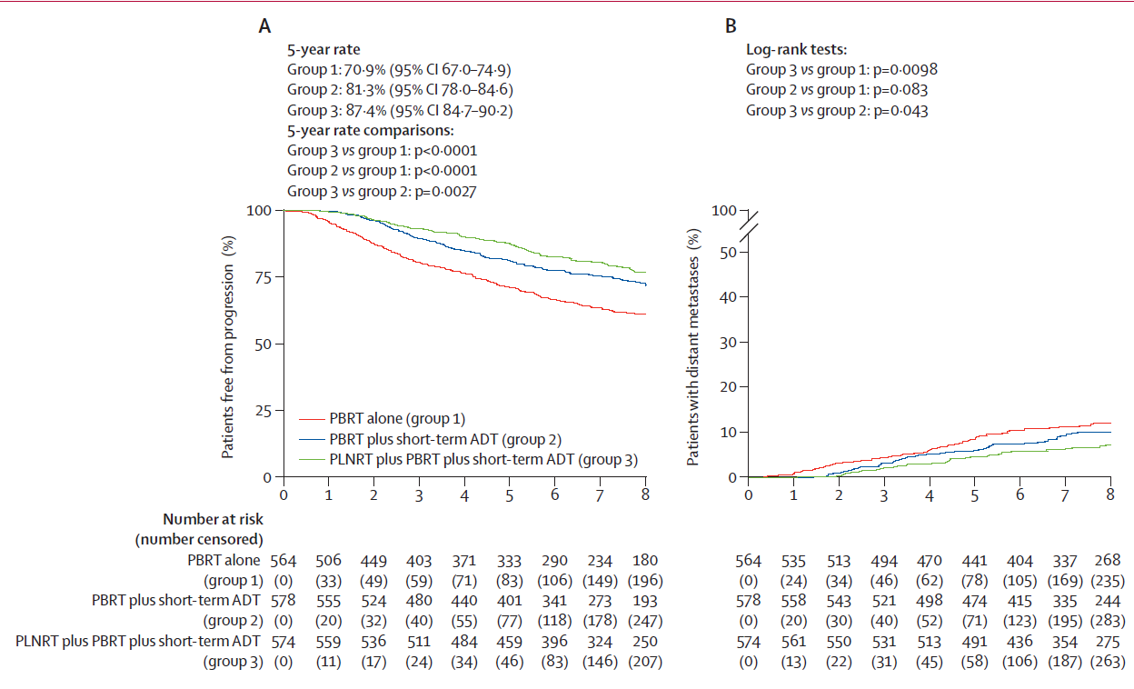

Slide 22
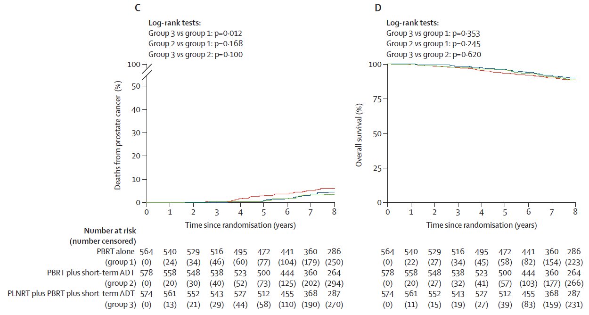

Slide 23
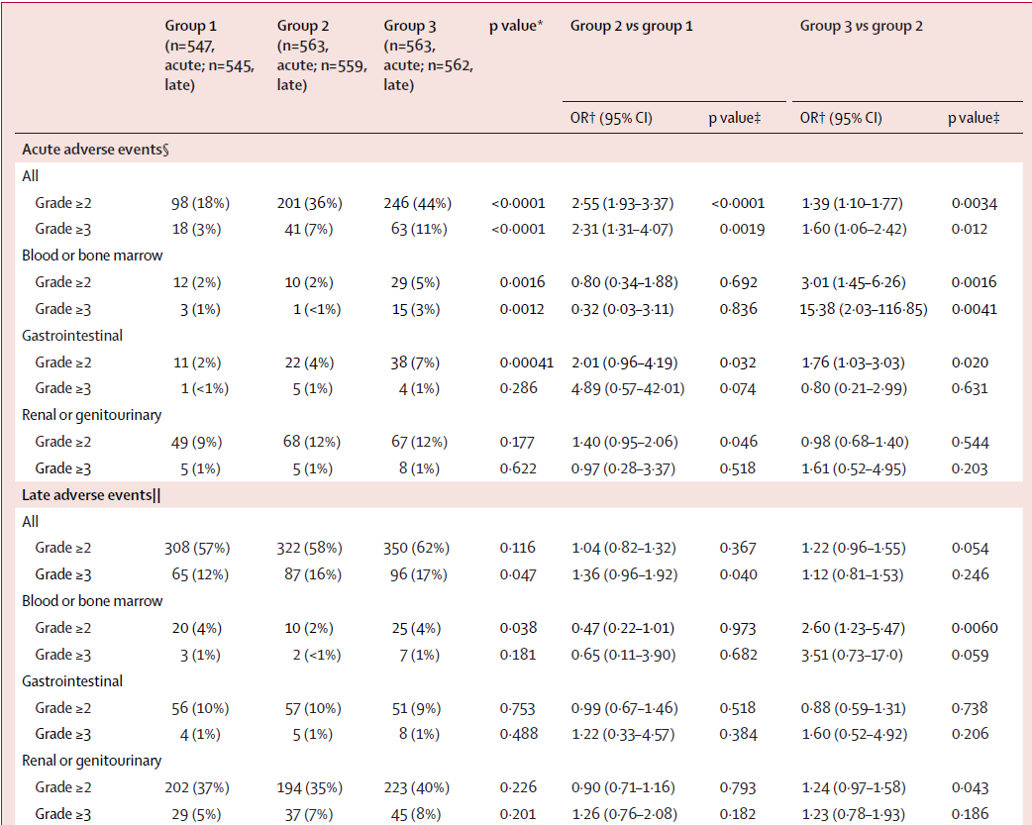

Slide 24
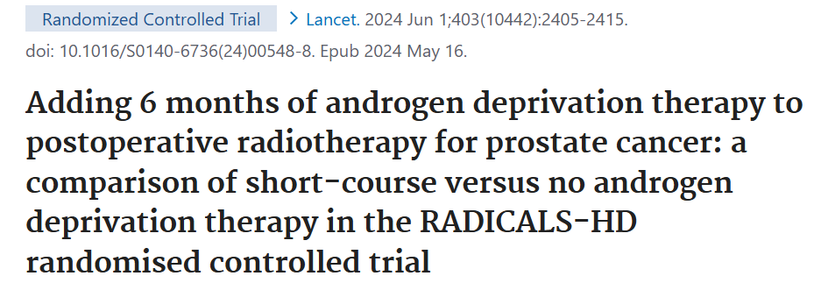
Faz 3 randomize çalışma.
Kasım 2007- Haziran 2015 arası toplam 1480 hasta.
Metastatik olmayan PSA <5 olan daha önce pelvik RT almamış.
RT başlangıcından itibaren 2 ay içinde ADT başlanan hastalar.
52.5Gy/20 fx; 66Gy/33 fx (Prostat yatak ± Pelvik lenfatik).
Primer sonlanım metastazsız sağkalım(MFS).

Slide 25
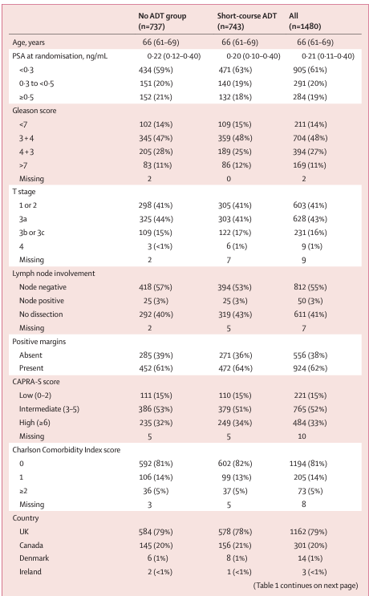
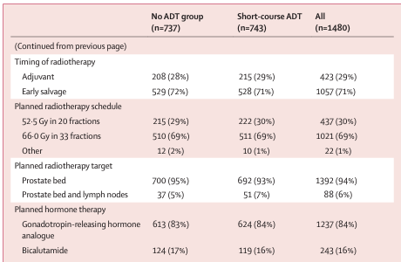

Slide 26
ADT Ø 6 ay ADT
10 yıllık metastazsız sağkalım %79.2 %80.4 p:0.35
10 yıllık genel sağkalım %85.6 %85.3 p:0.42
Klinik progresyonsuz sağkalım %68.3 %79.4 p<0.0001
10 yıllık protokol dışı ADT Ø %73.3 %82.3 p<0.0001

Slide 27
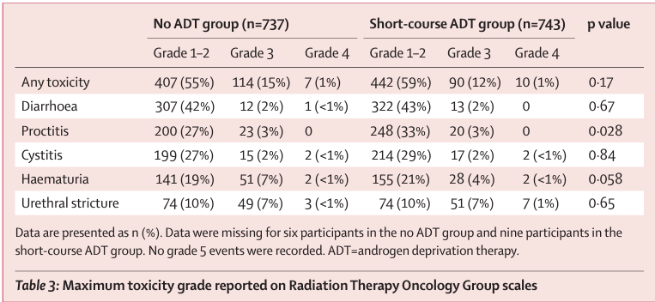
Yan etkide artış yok

Slide 28
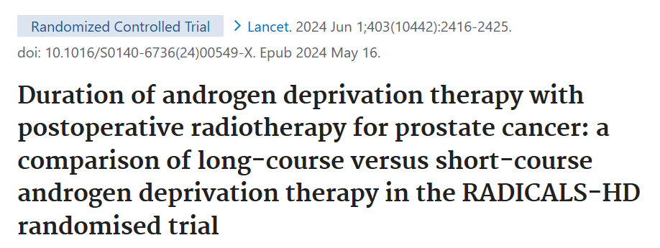
Faz 3 randomize çalışma.
Ocak 2008- temmuz 2015 arası 1523 hasta.
Metastatik olmayan PSA <5 olan daha önce pelvik RT almamış.
52.5Gy/20 fx; 66Gy/33 fx (Prostat yatak ± Pelvik lenfatik).
6 ay ADT ile 24 ay ADT etkinliği karşılaştırılıyor.

Slide 29
6 ay ADT 24 ay ADT
10 yıllık metastazsız sağkalım %71.9 %78.1 p:0.029
10 yıllık genel sağkalım %82 %84.6 p:0.38
Klinik progresyonsuz sağkalım %66.5 %73.1 p<0.0047
10 yıllık protokol dışı ADT Ø %68.5 %75.1 p<0.0047

Slide 30
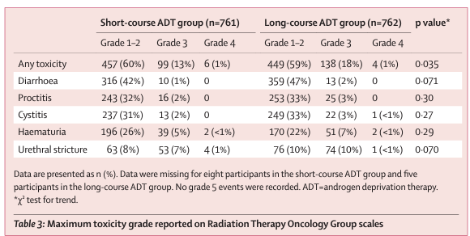

Slide 31
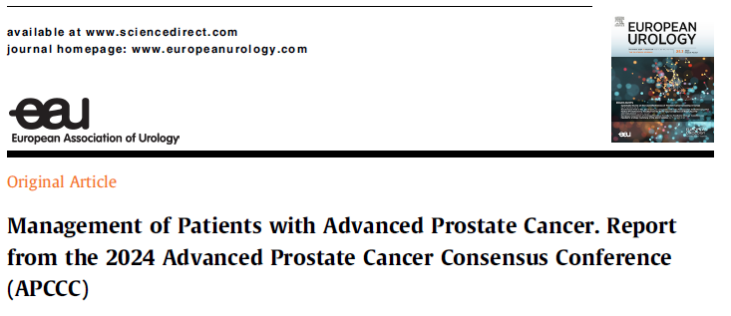

Slide 32
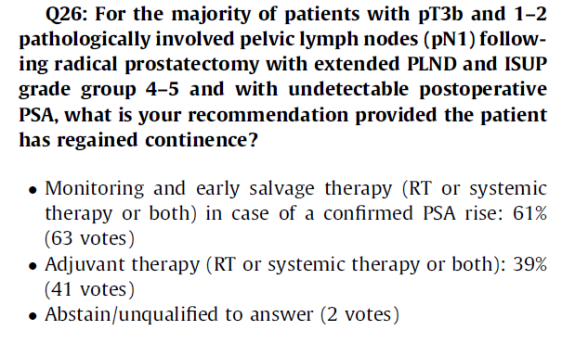
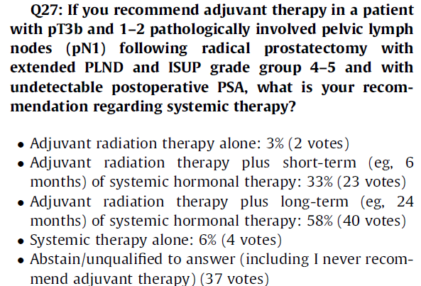
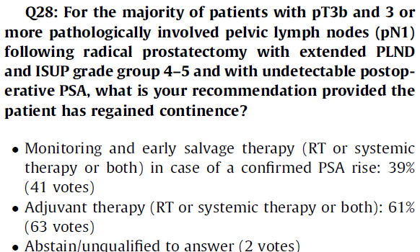
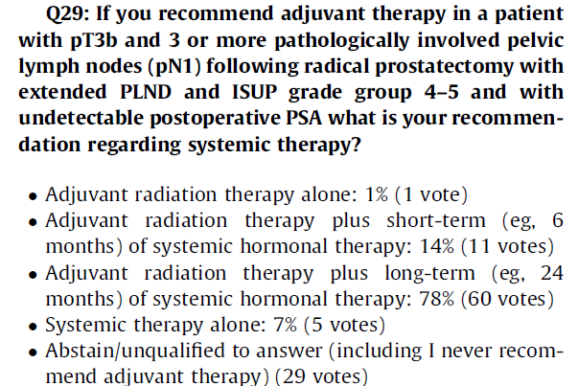

Slide 33
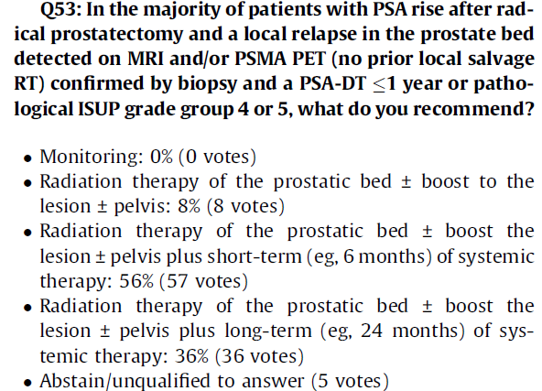
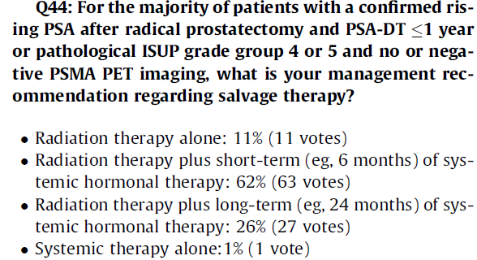

Slide 34
Teşekkürler.

